Slide 1
31 GENNAIO 2015
L’ ITALIA HA UN NUOVO PRESIDENTE DELLA REPUBBLICA:
SI CHIAMA
SERGIO MATTARELLA,
È NATO A PALERMO
IL 23 LUGLIO DI 74 ANNI FA

Slide 2
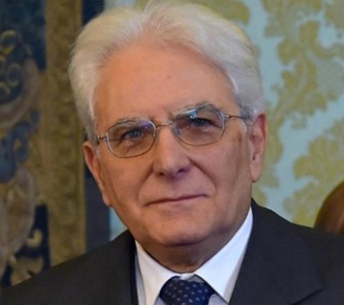

Slide 3
IL PRESIDENTE SERGIO MATTARELLA PORTA NEL CUORE UN GRANDE DOLORE,
CHE È ALLA BASE ANCHE DELLA SUA SCELTA DI IMPEGNARSI IN POLITICA:
IL 6 GENNAIO DEL 1980,
LA MAFIA UCCISE A COLPI DI PISTOLA
SUO FRATELLO, PRESIDENTE DELLA REGIONE SICILIA.

Slide 4
SERGIO MATTARELLA È
IL DODICESIMO PRESIDENTE
DELLA REPUBBLICA ITALIANA.
L’ITALIA È UNA REPUBBLICA DAL 1946. DOPO LA SECONDA GUERRA MONDIALE, IL 2 GIUGNO 1946,
GLI ITALIANI SCELSERO LA REPUBBLICA ALLA MONARCHIA.

Slide 5
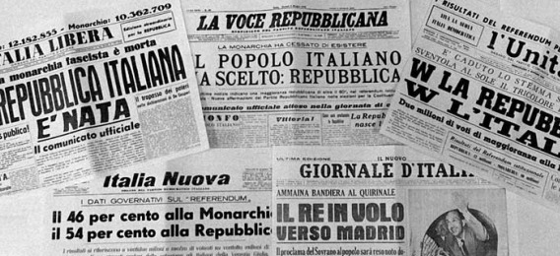

Slide 6
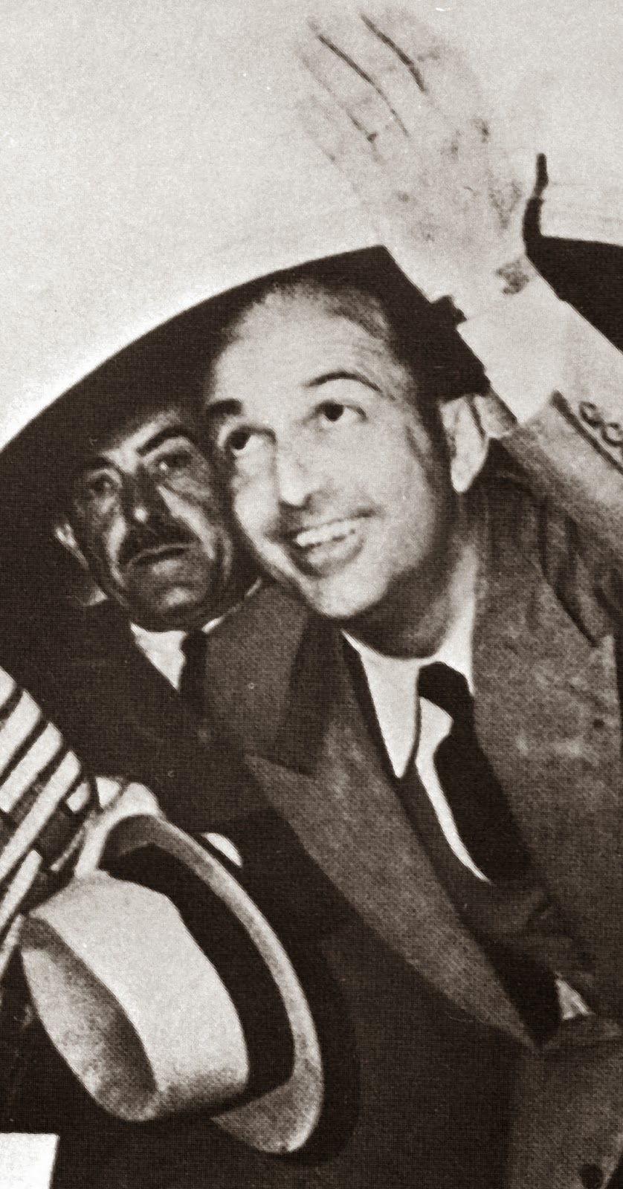
DOPO LE VOTAZIONI, UMBERTO II
DI SAVOIA,
ULTIMO RE D’ITALIA,
LASCIA IL PAESE.

Slide 7
IL PRIMO PRESIDENTE
DELLA REPUBBLICA,
ENRICO DE NICOLA,
ENTRÒ IN CARICA
IL 1° GENNAIO DEL 1948
E NELLO STESSO GIORNO ENTRÒ IN VIGORE LA COSTITUZIONE ITALIANA.

Slide 8
ENRICO DE NICOLA FIRMA LA COSTITUZIONE

Slide 9
CHI ELEGGE IL PRESIDENTE?
I “GRANDI ELETTORI”,
CIOÈ I PARLAMENTARI
E TRE RAPPRESENTANTI
DI OGNI REGIONE
(LA VALLE D’AOSTA NE HA UNO SOLO).

Slide 10
LA SALA DEL PALAZZO MONTECITORIO,
DOVE SI VOTA PER ELEGGERE
IL PRESIDENTE DELLA REPUBBLICA

Slide 11
CHI PUÒ ESSERE ELETTO PRESIDENTE DELLA REPUBBLICA ITALIANA?
OGNI CITTADINO ITALIANO
CHE ABBIA COMPIUTO 50 ANNI
CHE GODA DEI DIRITTI POLITICI

Slide 12
PRIMA DI ASSUMERE LE SUE FUNZIONI, IL PRESIDENTE
PRESTA GIURAMENTO;
LA FORMULA È BREVE E CHIARA:
“GIURO DI ESSERE FEDELE ALLA REPUBBLICA E DI OSSERVARE LEALMENTE LA COSTITUZIONE”

Slide 13
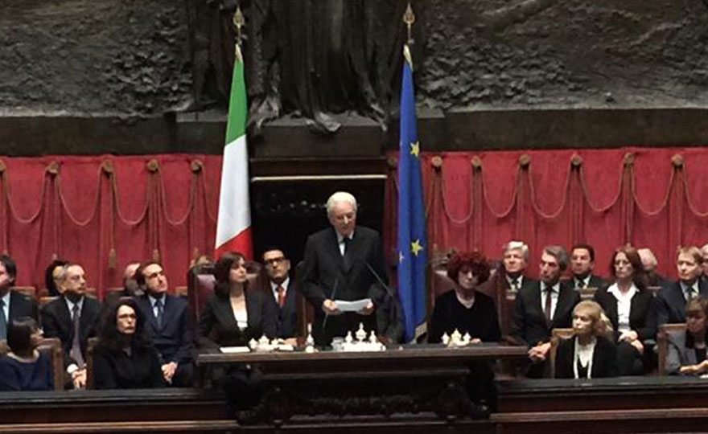
IL GIURAMENTO DEL PRESIDENTE MATTARELLA

Slide 14
IL PRESIDENTE RESTA IN CARICA PER SETTE ANNI.
PERCIÒ SI TORNERÀ A VOTARE UN NUOVO PRESIDENTE NEL…
2022

Slide 15
PER I 7 ANNI DEL SUO INCARICO,
IL PRESIDENTE HA LA SUA RESIDENZA A ROMA,
NEL PALAZZO DEL QUIRINALE

Slide 16
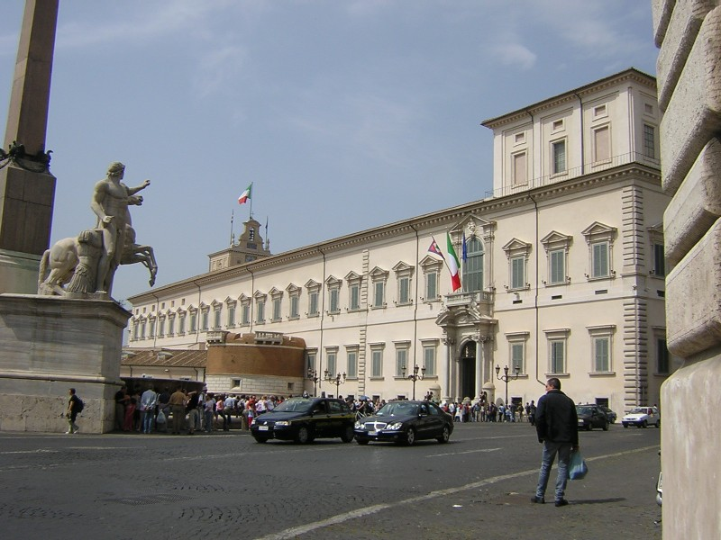

Slide 17
ACCANTO AL PRESIDENTE, OVUNQUE VADA, SONO SEMPRE PRESENTI I CORAZZIERI, CARABINIERI A CAVALLO CHE SONO LE GUARDIE PERSONALI DEL PRESIDENTE, ADDETTI ALLA SUA SICUREZZA.

Slide 18
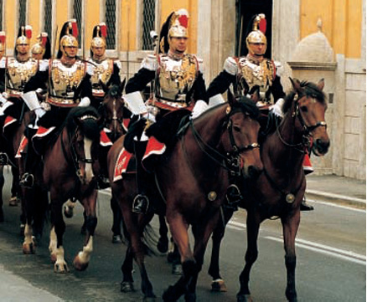

Slide 19
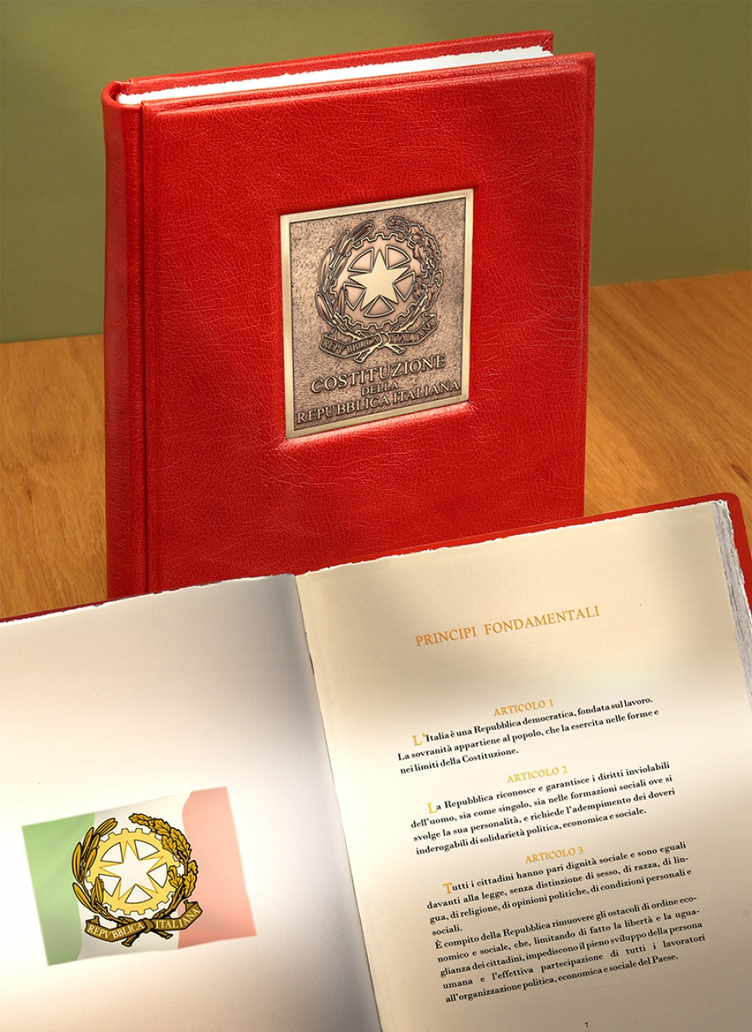
QUALI SONO I COMPITI DEL PRESIDENTE DELLA REPUBBLICA?
Nella seconda parte della Costituzione, dall’articolo 83 all’articolo 91, vengono definiti il ruolo e la funzione del Presidente della Repubblica.

Slide 20
I COMPITI E I POTERI DEL PRESIDENTE
DELLA REPUBBLICA
SONO MOLTI.
ECCONE ALCUNI…

Slide 21
È IL CAPO DELLO STATO, RAPPRESENTA L’UNITÀ DELLA NOSTRA NAZIONE
GARANTISCE CHE LA COSTITUZIONE SIA RISPETTATA
COMANDA LE FORZE ARMATE
PUÒ CONCEDERE LA GRAZIA AI CONDANNATI CHE SI RIVOLGONO A LUI.

